Slide 1
IoT 프로그래밍 프로젝트 계획 발표
두더지 타일
2017250043 정유성
2016415024 이지환
2017250044 정재현

Slide 2
목차
1
기존 프로젝트 조사 내용
2
계획한 프로젝트
3
기존 게임과의 차이·차별성
4
참고문헌

Slide 3
1. 기존 프로젝트 조사 내용
1. snake 게임
8x8 dot matirx에서 snake가 자신의 꼬리와 벽에 부딪히지 않고 먹이를 찾아 이동하며 점수를 획득하는 게임
2. 가위바위보 및 베팅 게임
배팅금액을 설정한 후 가위바위보 게임을 진행
가위바위보를 승리할 경우 배팅금액을 획득하고
가위바위보를 패배할 경우 배팅금액을 회수당하는 시스템
이후 모인 금액을 현금으로 전환하는 내용의 게임

Slide 4
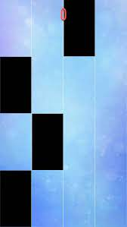
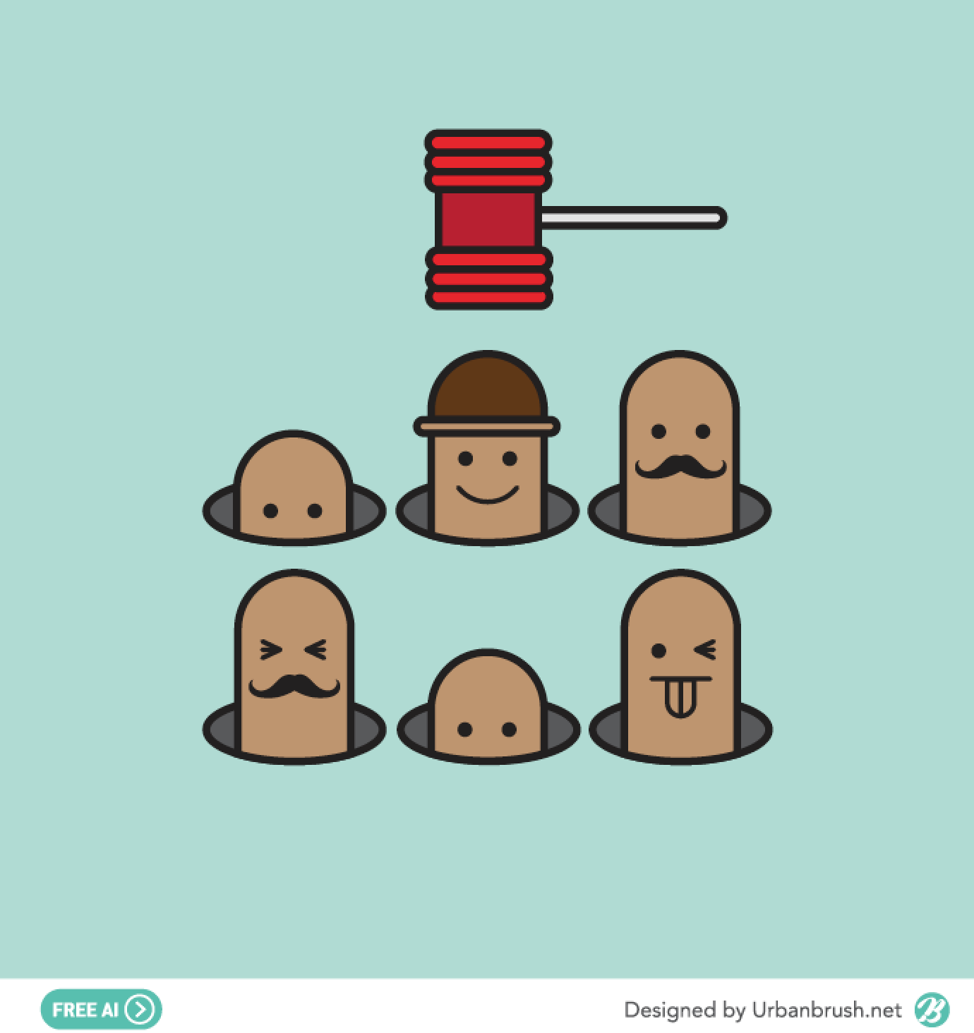
2. 계획한 프로젝트
두더지 타일 ( 두더지 게임 + 피아노 타일 )

Slide 5
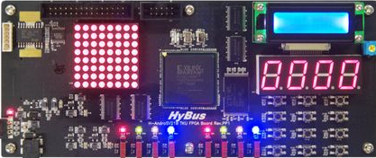
2. 계획한 프로젝트
두더지 타일 ( 두더지 게임 + 피아노 타일 )
dot matrix를 이용해 지속적으로 깜빡이는 불빛에 맞춰 해당
위치에 상응하는 Swtich를 눌러 진행하는 방식
8x8 dot matrix중 최외각을 제외한 6x6크기의 matrix에서
두더지 한마리의 크기를 2x2크기로 하는 3x3 필드
dot matrix
swtich

Slide 6
2. 계획한 프로젝트
두더지 타일 ( 두더지 게임 + 피아노 타일 )
CLCD에 (진행도 + 점수) or (스코어 + 맞춘 개수) 등
게임에 대한 전반적인 내용 출력 예정
C언어 또는 C++언어 사용 예정
CLCD

Slide 7
3. 기존 게임과의 차이·차별성
두더지게임
측면
두더지를 잡을수록 두더지가
생성되고 숨는 속도가 점점
빨라짐
피아노 타일 게임 측면
두더지의 색상에 따라 점수가 두배가 되거나 마이너스 되는 효과 구현

Slide 8
4. 참고문헌
snake 게임 출처
https://github.com/jinwoo1225/SnakeGameWithSmart4412
가위바위보 베팅게임 출처
https://syki66.github.io/blog/2020/06/15/H-smart4412TKU.html
두더지 게임 사진
https://www.urbanbrush.net/downloads/%EB%91%90%EB%8D%94%EC%A7%80%EA%B2%8C%EC%9E%84-%EC%9D%BC%EB%9F%AC%EC%8A%A4%ED%8A%B8-ai-%EB%AC%B4%EB%A3%8C%EB%8B%A4%EC%9A%B4%EB%A1%9C%EB%93%9C-free-mole-game-vector/
피아노 타일 게임 사진
https://webisfree.com/2016-01-25/[%EB%AA%A8%EB%B0%94%EC%9D%BC%EA%B2%8C%EC%9E%84]-%ED%94%BC%EC%95%84%EB%85%B8-%ED%83%80%EC%9D%BC2-%EA%B2%8C%EC%9E%84%EC%86%8C%EA%B0%9C-%EB%B0%8F-%EC%A0%84%EB%9E%B5
H-Smart4412TKU FPGA Board 사진
https://slidesplayer.org/slide/14109337/

Slide 9
THANK YOU

